Slide 1
Уважаемые читатели
Библиотека ХТИ - филиала СФУ отдел «Абонемент» представляет вашему вниманию обзор литературы по теме
«Расчет и проектирование строительных конструкций».
Представленный материал содержит 24 библиографических описаний документов.
Хронологический охват обзора с 2004 года по 2017 год.
Библиографическое описание составлено в соответствии с Межгосударственным стандартом
ГОСТ 7.1-2003 «Библиографическая запись. Библиографическое описание. Общие требования и правила составления».
Представленную литературу вы сможете получить посетив отдел «Абонемент» библиотеки ХТИ-филиала СФУ, в корпусе «Б» по адресу: ул. Комарова, 15 (2 этаж), аудитория № 202

Slide 2
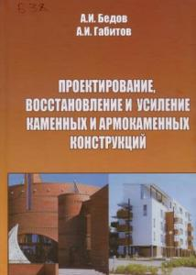
38.51
Б 38
Бедов, А. И. Проектирование, восстановление и усиление каменных и армокаменных конструкций : учебное пособие / А. И. Бедов, А. И. Габитов. - М. : АСВ, 2008. - 568 с.
Аннотация: Учебное пособие отражает вопросы проектирования, расчета, восстановления и усиления конструкций и элементов зданий.
Экземпляры: всего:5 - аб.(4), Чз №2(1)

Slide 3
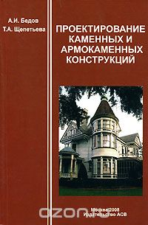
38.51
Б 38
Бедов, А. И. Проектирование каменных и армокаменных конструкций : учебное пособие.; / А. И. Бедов, Т. А. Щепетьева. - М. : АСВ, 2008. - 240 с.
Аннотация: Рассмотрены механические свойства материалов, применяемых для каменных и армокаменных конструкций, изложены основные положения расчета и конструирования каменных и армокаменных конструкций в соответствии с действующими нормами; отражены особенности проектирования рассматриваемых конструкций, возводимых в зимнее время.
Экземпляры: всего:10 - аб.(9),
Чз №2(1)

Slide 4
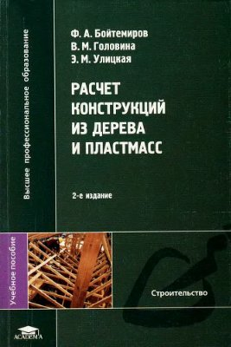
38.5
Б 77
Бойтемиров, Ф. А. Расчет конструкций из дерева и пластмасс : учеб. пособие.; / Ф. А. Бойтемиров, В. М. Головина, Э. М. Улицкая. - - М. : Академия, 2007. - 160 с.
Аннотация: Даны примеры расчета и проектирования плит покрытий, несущих конструкций балок, ферм, арок, рам, а также пространственных конструкций покрытий типа купола.
Экземпляры: всего:24 - аб.(24)

Slide 5
38.53
Б 81
Бондаренко, В. М. Примеры расчета железобетонных и каменных конструкций : учеб. пособие.; допущено МО и науки РФ / В. М. Бондаренко, В. И. Римшин. - М. : Высшая школа, 2006. - 504 с. : ил
Аннотация: Книга содержит примеры расчетов и конструктивных решений элементов зданий и сооружений городского назначения массового применения. Приведены справочные материалы, необходимые для проектирования.
Экземпляры: всего:10 - аб.(8), Чз №2(2)

Slide 6
38.53
Б 83
Боровских, А. В. Расчеты железобетонных конструкций по предельным состояниям и предельному равновесию : учебное пособие.; 2007. - 320 с.
Аннотация: Представлены расчеты по предельным состояниям. Приведены конструктивные решения и расчет панелей - оболочек перекрытий малой материалло - и энергоемкости.
Экземпляры: всего:5 - аб.(5)

Slide 7
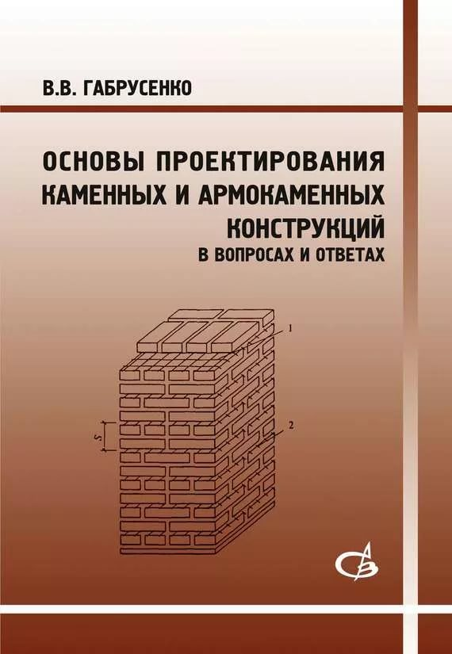
38.51
Г 12
Габрусенко, В. В. Основы проектирования каменных и армокаменных конструкций в вопросах и ответах [Электронный ресурс] : учебное пособие - М. : Издательство АСВ, 2015. - 152 с.
Аннотация: Учебное пособие разработано на основе новых норм проектирования каменных и армокаменных конструкций (СП 15.13330) и предназначено студентам строительных специальностей вузов.
Экземпляры: всего:15 - Чз №2(2), аб.(13)

Slide 8
38.5
Г 51
Гиясов, Б. И. Конструкции уникальных зданий и сооружений из древесины : учебное пособие - М.:Издательство АС В, 2014. 88 с.
Аннотация: Изложены методы расчета элементов и узловых соединений деревянных конструкций.
Экземпляры: всего:15 - аб.(13), Чз №2(2)

Slide 9
38.5
Д 56
Добромыслов, А. Н. Ошибки проектирования строительных конструкций : научное издание - М. : 2007. - 184 с.
Аннотация: Рассмотрены мало освещенные в литературе вопросы возникновения ошибок при проектировании строительных конструкций и их последствия. Приведены наиболее часто встречающиеся ошибки при проектировании железобетонных, стальных, деревянных и каменных конструкций, оснований и фундаментов.
Экземпляры: всего:35 - аб.(34), Чз №2(1)

Slide 10
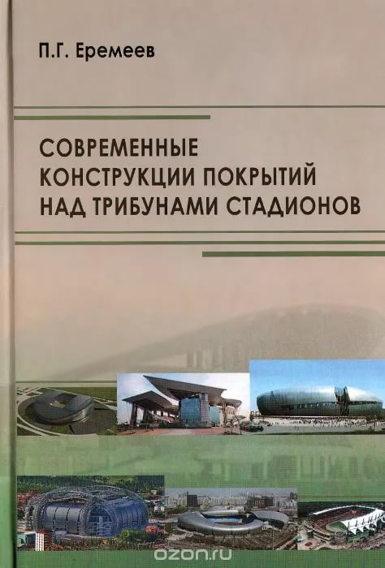
38.5
Е 70
Еремеев, П. Г. Современные конструкции покрытий над трибунами стадионов : научное издание / П. Г. Еремеев. - М. : Издательство АСВ, 2015. - 236 с.
Аннотация: Книга содержит основные требования к проектированию несущих конструкций, выполнению расчетов, учету нагрузок и воздействий. Приведены основные особенности проектирования стадионов, а также анализ различных современных конструктивных схем, включая трансформируемые покрытия.
Экземпляры: всего:6 - Чз №2(2), аб.(4)

Slide 11
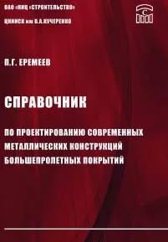
38.54
Е 70
Еремеев, П. Г. Справочник по проектированию современных металлических конструкций большепролетных покрытий справочное издание - М. : Издательство АСВ, 2017. - 256 с.
Аннотация: Справочник содержит основные положения по проектированию современных металлических конструкций большепролетных покрытий. Приведены сведения по применяемым материалам, изделиям, методам расчета систем и узлов.
Экземпляры: всего:5 - Чз №2(2), аб.(3)

Slide 12
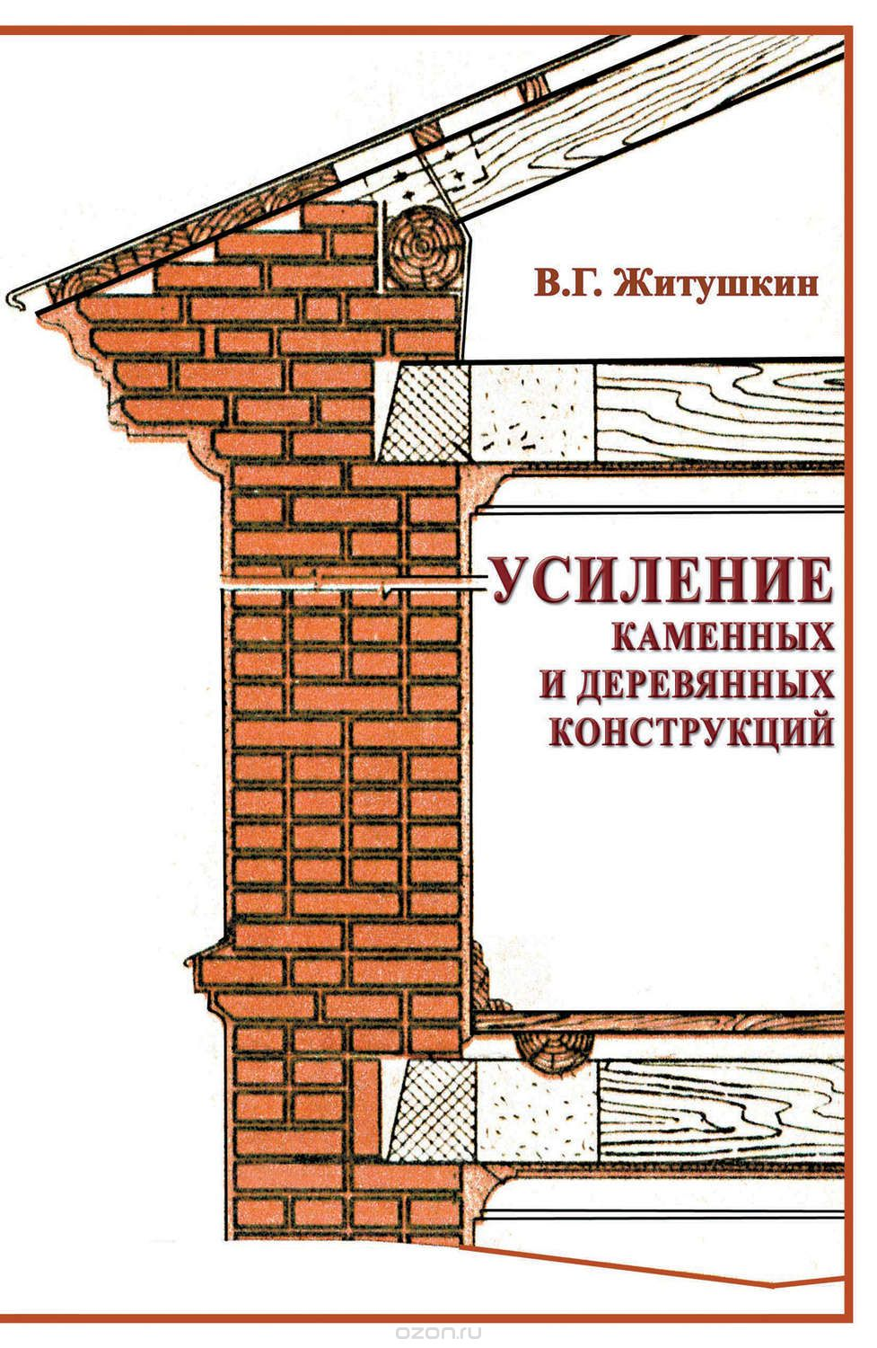
38.51
Ж 74
Житушкин, В. Г. Усиление каменных и деревянных конструкций : учебное пособие.; В. Г. Житушкин. - 2-е изд., испр. и доп. - М. : АСВ, 2009
Аннотация: Приводятся основы и примеры расчета усиления каменных и деревянных конструкций.
Экземпляры: всего:12 - аб.(10), Чз №2(2)

Slide 13
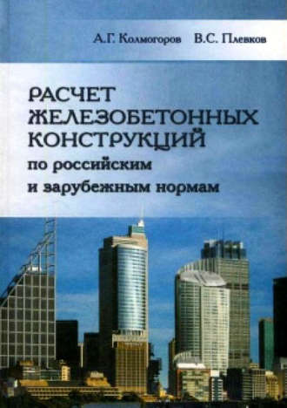
38.53
К 60
Колмогоров, А. Г. Расчет железобетонных конструкций по российским и зарубежным нормам : учебное издание / А. Г. Колмогоров, В. С. Плевков. - М. : АСВ, 2011. - 496 с.
Аннотация: Изложены основные положения расчета и конструирования железобетонных конструкций по российским нормам (СНиП 2.03.01-84* и СНиП 52-0102003) нормам Франции ВАЕЛ-91 и Великобритании СР 110, нормам ФРГ Д
ИН 1045, нормам США АСИ 318 и Кодексу ЕКБ/ФИП.
Экземпляры: всего:12 - аб.(11), Чз №2(1)

Slide 14
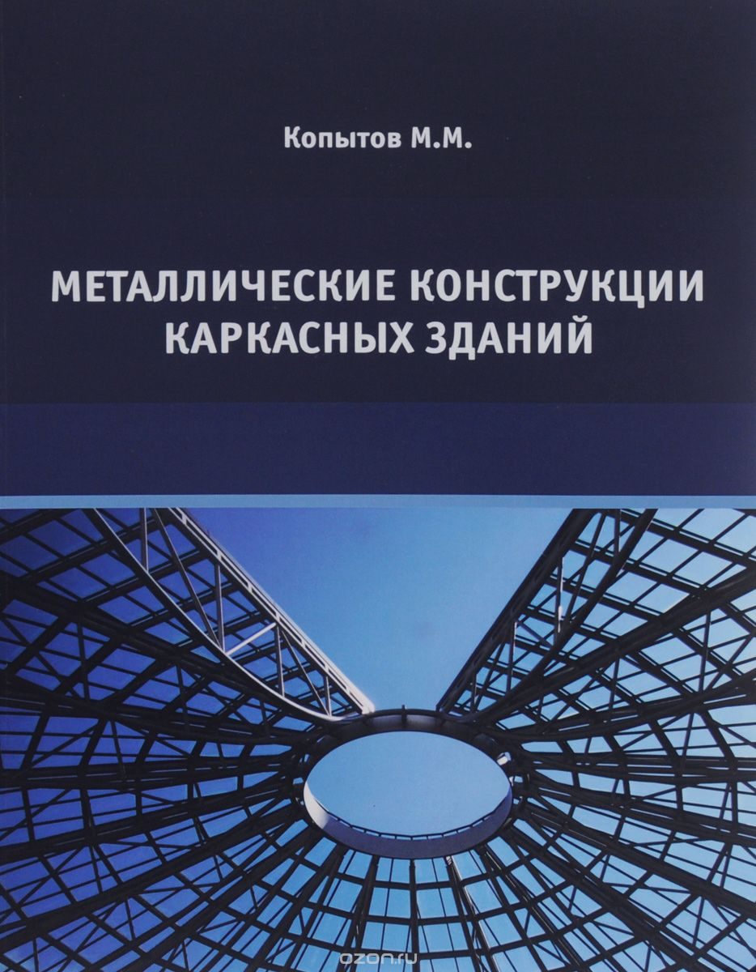
38.54
К 65
Копытов, М. М. Металлические конструкции каркасных зданий : учебное пособие / М. М. Копытов. - М. : Издательство АСВ, 2016. - 400 с.
Аннотация: Рассмотрены основные вопросы проектирования металлических конструкций каркасов одноэтажных, многоэтажных и высотных зданий.
Экземпляры: всего:10 - Чз №2(2), аб.(8)

Slide 15
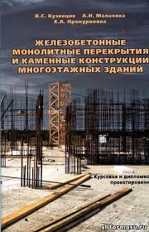
38.5
К 89
Кузнецов, В. С. Железобетонные и каменные конструкции : учебное издание / - М. : Издательство АС В, 2015. - 368 с.
Аннотация: В учебнике рассмотрены вопросы проектирования железобетонных и каменных конструкций (теоретический курс, практические занятия, курсовое проектирование). Отдельным разделом приведены требования норм по расчету и конструированию наиболее распространенных сборных и монолитных железобетонных конструкций.
Экземпляры: всего:15 - аб.(13), Чз №2(2)

Slide 16
38.53
К 89
Кузнецов, В. С. Железобетонные монолитные перекрытия и каменные конструкции многоэтажных зданий. Курсовое и дипломное проектирование : учебное пособие.; - М. : АСВ, 2011. - 215 с.
Аннотация: Рассмотрены вопросы проектирования наиболее часто встречающихся на практике монолитных перекрытий, а также кирпичных стен, столбов и фундаментов многоэтажных зданий. Все положения по проектированию железобетонных конструкций основаны на СП 52-101-2003.
Экземпляры: всего:24 - аб.(22), Чз №2(2)

Slide 17
38.54
М 23
Мандриков, А. П. Примеры расчета металлических конструкций : учебное пособие : Техиздат. Ч.1 – 2007; 208с.
Аннотация: Рассмотрено проектирование балочной клетки рабочей промплощадки, расчет настила, прокатных и составных сварных балок, подкрановой балки, центрально и внецентренно сжатых колонн, стропильных ферм из уголковых профилей, тавров и двутавров, гнутосварных и бесшовных горячекатанных труб.
Экземпляры: всего:15 - аб.(14), Чз №2(1)

Slide 18
38.53
М 23
Мандриков, А. П. Примеры расчета железобетонных конструкций : учебное пособие; / А. П. Мандриков : Техиздат. –Ч. 2., 2007; - 233 с.
Даны примеры расчета, конструирования и проектирования основных несущих железобетонных конструкций – междуэтажных перекрытий, лестничных площадок и маршей. Приведены компоновка покрытий промышленных зданий и сборных элементов и их расчет.
Экземпляры: всего:15 - аб.(14), Чз №2(1)

Slide 19
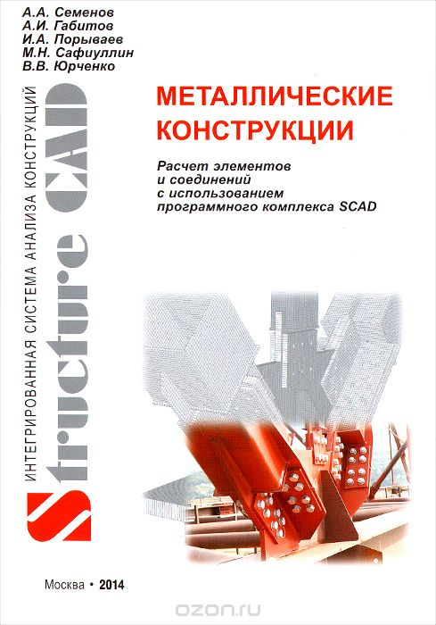
38.5
М 54
Металлические конструкции. Расчет элементов и соединений с использованием программного комплекса SCAD OFFICE : учебное пособие / А. А. Семенов [и др.]. - М. : 2014. - 338 с.
Аннотация: Система SCAD OFFICE представляет собой набор программ, предназначенных для выполнения прочностных расчетов элементов и проектирования строительных конструкций различного вида и назначения.
Экземпляры: всего:15 - аб.(13), Чз №2(2)

Slide 20
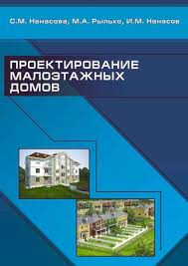
38.2
Н 25
Нанасова, С. М. Проектирование малоэтажных домов : учебник / С. М. Нанасова, М. А. Рылько, И. М. Нанасов. - М., 2014. - 192 с.
Аннотация: Дана методика расчета конструктивных элементов с применением графических методов и с применением компьютерных программ, рассмотрены вопросы теплотехнических расчетов ограждающих конструкций.
Экземпляры: всего:5 - Чз №2(2), аб.(3)

Slide 21
38.5
П 27
Перельмутер, А. В. Управление поведением несущих конструкций / А. В. Перельмутер. - 2-е изд., испр. и доп. - М. : АСВ, 2011. - 184 с.
Аннотация: Рассматриваются вопросы управления поведением конструкций на всех стадиях их жизненного цикла. Описана методика расчета конструкций на стадии создания преднапряжения и приведены необходимые сведения из теории автоматического регулирования.
Экземпляры: всего:12 - аб.(11), Чз №2(1)

Slide 22
38.5
П 38
Плевков, В. С. Железобетонные и каменные конструкции сейсмостойких зданий и сооружений : учебное пособие / В. С. Плевков, А. И. Мальганов, И. В. Балдин. - М. : АСВ, 2012. - 290 с.
Аннотация: Книга посвящена решению практических задач, возникающих при проектировании и строительстве зданий и сооружений с учетом сейсмических воздействий.
Экземпляры: всего:12 - аб.(11), Чз №2(1)

Slide 23
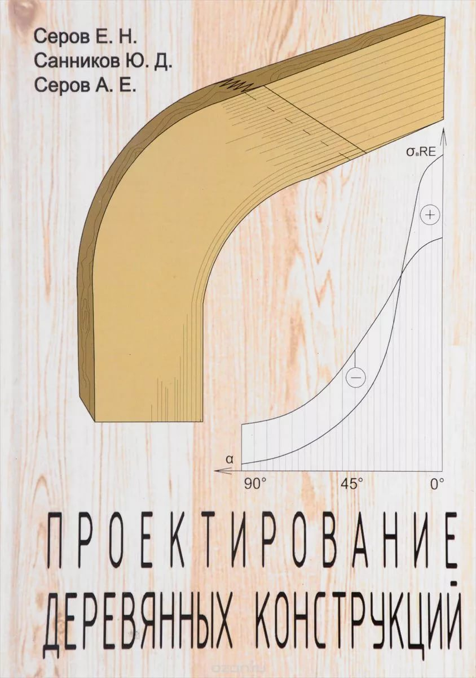
38.5
С 32
Серов, Е. Н. Проектирование деревянных конструкций : учебное пособие.; / Е. Н. Серов, Ю. Д. Санников, А. Е. Серов. - М. : АСВ, 2011. - 536 с.
Аннотация: Конкретизируются общие рекомендации нормативной литературы, используются последние достижения науки и практики в области конструирования и расчета современных деревянных конструкций.
Экземпляры: всего:12 - аб.(10), Чз №2(2)

Slide 24
38.5
С 56
Современные технологии расчета и проектирования металлических и деревянных конструкций. Курсовое и дипломное проектирование. Исследовательские задачи : учебное пособие " / М. С. Барабаш [и др.] ; ред. А. А. Нилов. - М. : АСВ, 2010. - 336 с.
Аннотация: Рассмотрены вопросы автоматизированного расчета и проектирования строительных металлических конструкций. Показаны способы построения расчетных конечно-элементных моделей.
Экземпляры: всего:12 - Чз №2(2), аб.(10)

Slide 25
38.4
Т 86
Тур, В. И. Купольные конструкции: формообразование, расчет, конструирование, повышение эффективности : учебное пособие / В. И. Тур. - М. : Издательство АСВ, 2004. - 96 с.
Аннотация: Представлен обзор развития купольных конструкций из различных материалов, вопросов формообразования, расчета и конструирования. Приведен пример расчета сетчатого металлического купола.
Экземпляры: всего:1 - Чз №2(1)

